Slide 1
Платформа ASP.NET CORE

Slide 2
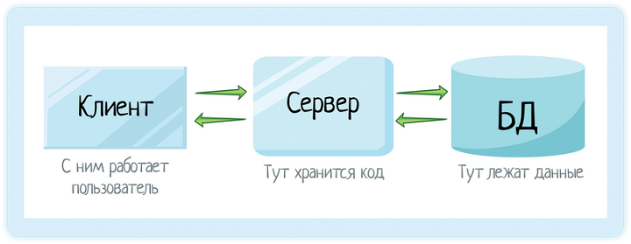
Веб-приложение
Веб-приложение - клиент-серверное приложение, в котором клиент взаимодействует с веб-сервером при помощи браузера.

Slide 3
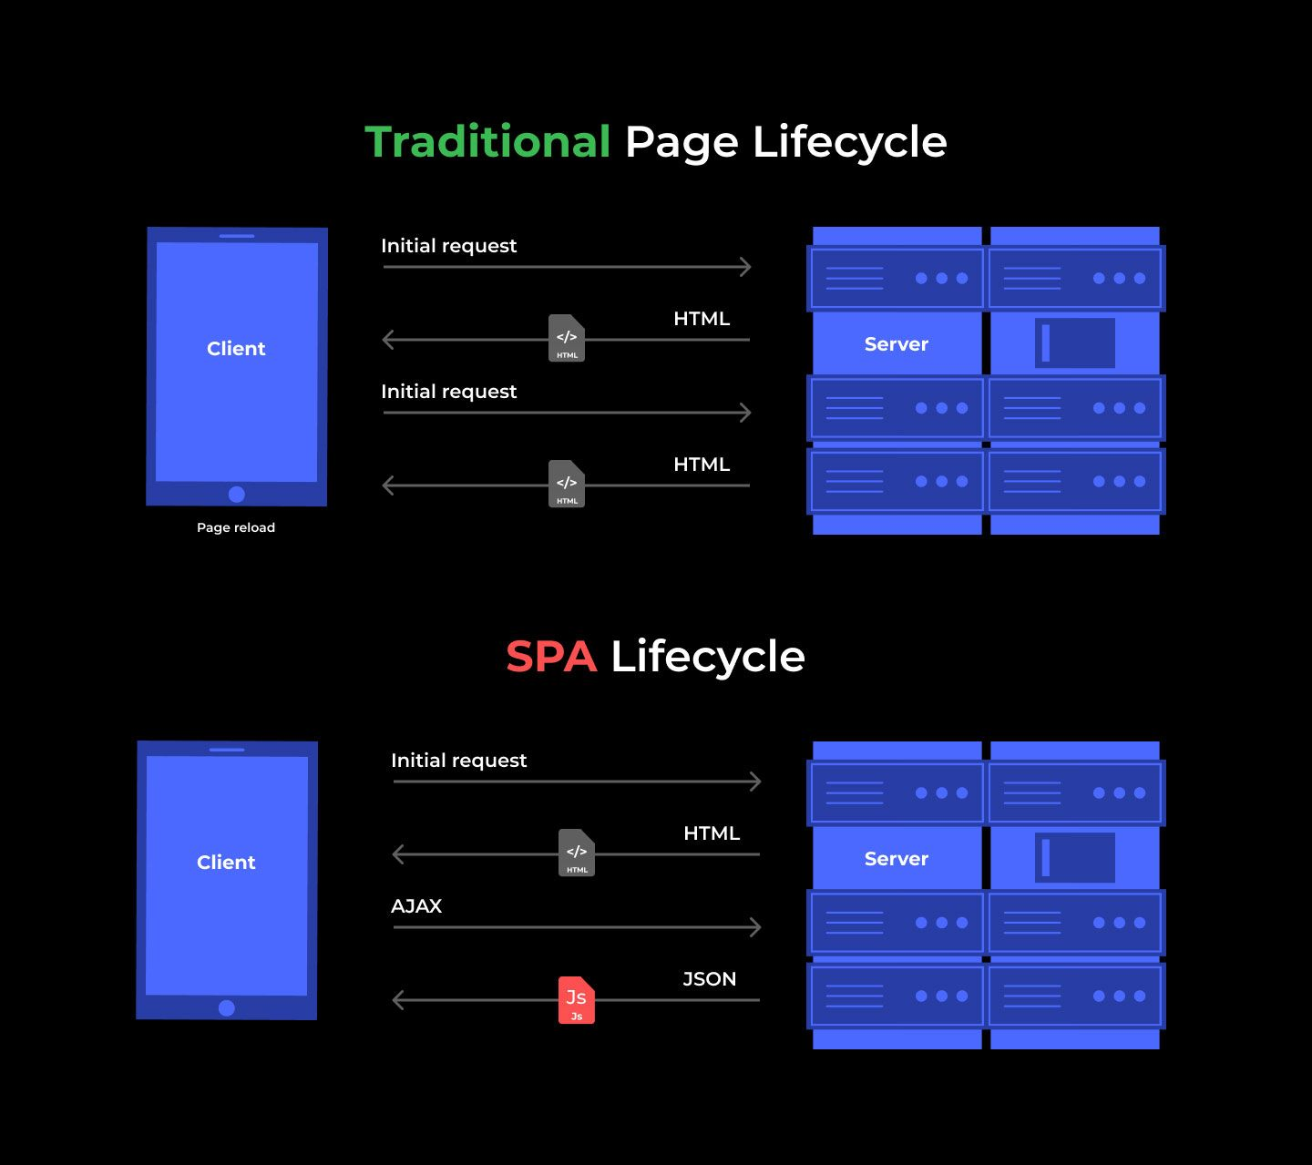
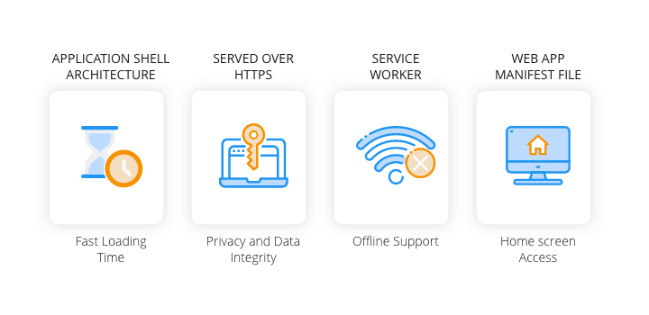
Виды веб приложений – MPA, SPA, PWA

Slide 4

ASP.NET Core MVC
MVC – шаблон проектирования для разделения приложения на компоненты. Цель – разделить бизнес логику от представления (UI)
Model – модель, компонент отвечающую за данные и их состояния.
View - Представление отвечает за получение необходимых данных из модели и отправляет их пользователю. Представление не обрабатывает введённые данные пользователя. Т.е. Пользовательский интерфейс.
Controller - Контроллер обеспечивает «связь» между пользователем и системой. Контролирует и направляет данные от пользователя к системе и наоборот. Использует модель и представление для реализации необходимого действия. Отвечает за логику приложения.

Slide 5
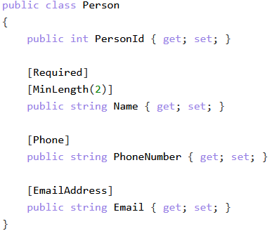
Пример - Модель

Slide 6
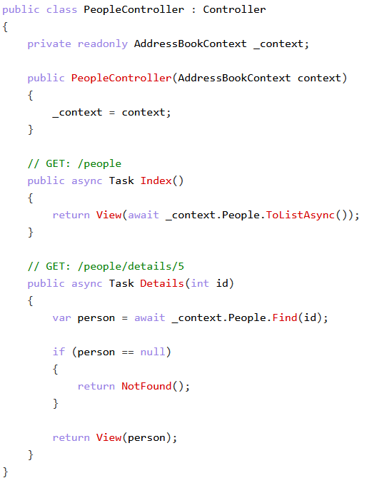
Пример – Контроллер

Slide 7
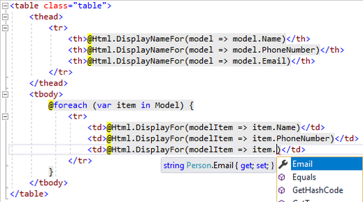
Пример – Представление на Razor
Razor является синтаксисом для шаблонизации. Используется в платформе ASP.NET Core для шаблонизации разметки HTML.

Slide 8
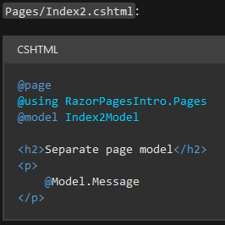
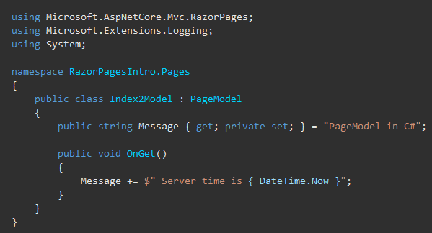
ASP.NET Core – Razor Pages
Razor Pages делает создание кодов сценариев для страниц проще и эффективнее по сравнению с использованием контроллеров и представлений.

Slide 9
ASP.NET Core – Blazor
Платформа Blazor предназначена для создания интерактивного веб-интерфейса на стороне клиента с использованием .NET и предоставляет следующие возможности:
Создание расширенных интерактивных интерфейсов пользовательского интерфейса с помощью C#.
совместное использование серверной и клиентской логик приложений, написанных с помощью .NET;
отображение пользовательского интерфейса в виде HTML-страницы с CSS для широкой поддержки браузеров, в том числе для мобильных устройств.
создание гибридных классических и мобильных приложений с помощью .NET и Blazor;

Slide 10
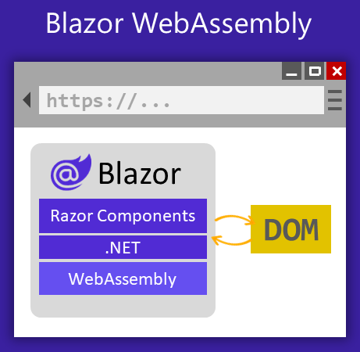
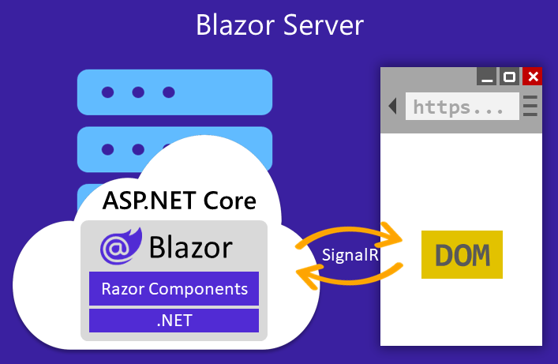
Blazor - hosting models

Slide 11
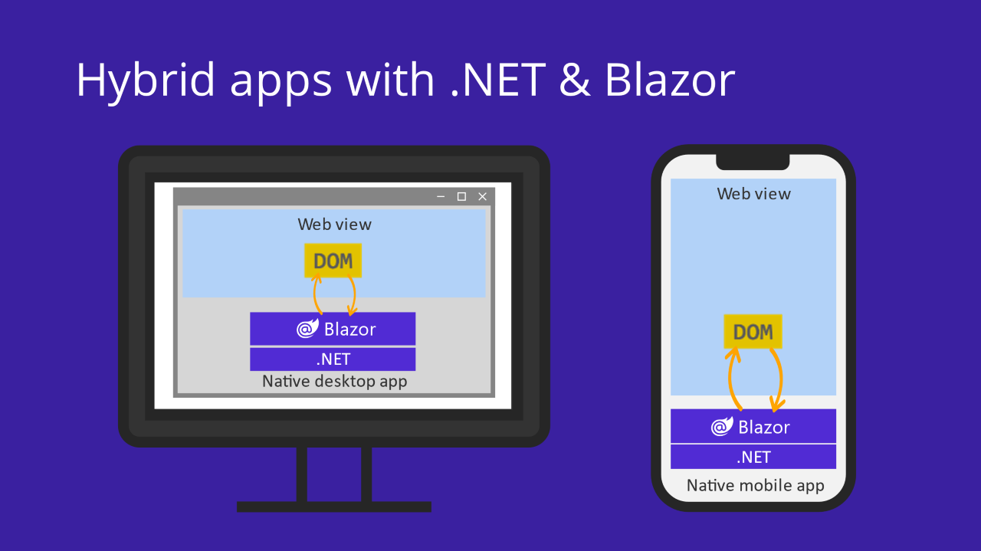
Blazor – hybrid apps

Slide 12
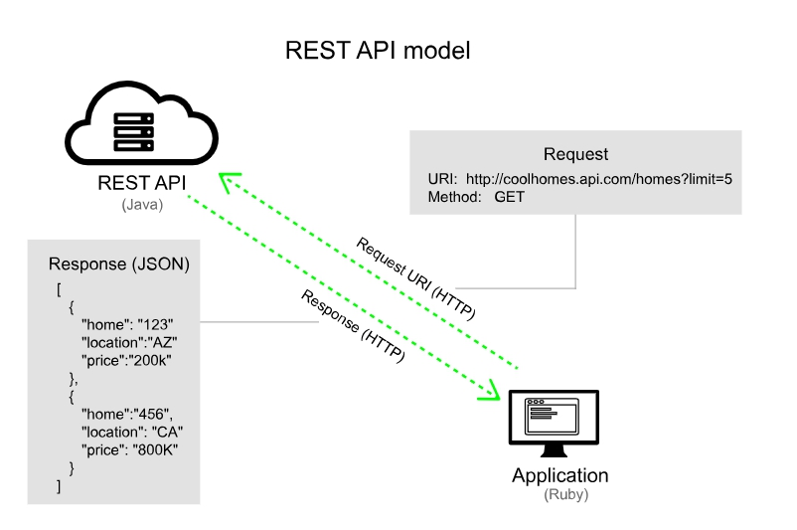
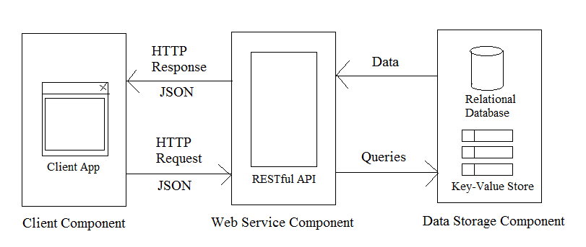
ASP.Net Core - WebAPI
Web API представляет способ построения приложения ASP.NET, который специально заточен для работы в стиле REST

